Slide 1
Autómata Finito No determinista (AFND)
Jaime A. Pavlich-Mariscal
Julián Mauricio Ángel

Slide 2
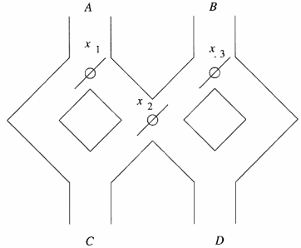
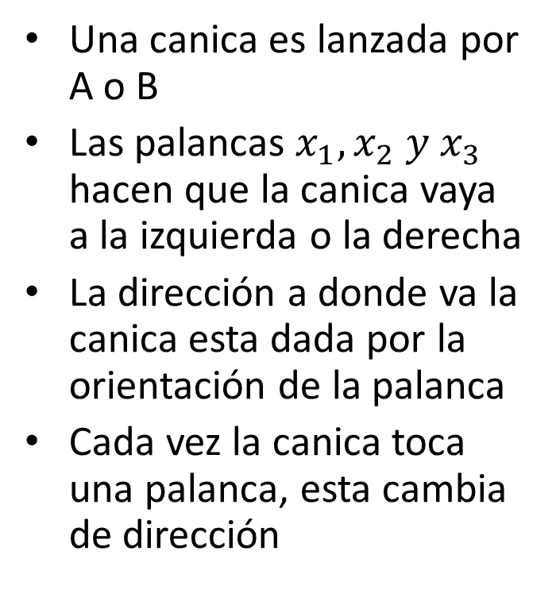
Ejercicio
Una canica es lanzada por A o B
Las palancas $x_{1}, x_{2} y x_{3}$ hacen que la canica vaya a la izquierda o la derecha
La dirección a donde va la canica esta dada por la orientación de la palanca
Cada vez la canica toca una palanca, esta cambia de dirección
Notes:
Este ejercicio es del libro [2] es interesante por que una de las preguntas con las que se abre autómatas finitos no deterministas es ¿Qué sucede cuando se quiere ajustar las palancas sin lanzar una canica?

Slide 3
Ejercicio
¿Qué sucede si se permite cambiar las palancas antes de lanzar una canica?
¿Funciona el autómata hecho en la clase pasada?
Notes:
Este ejercicio es del libro [2] es interesante por que una de las preguntas con las que se abre autómatas finitos no deterministas es ¿Qué sucede cuando se quiere ajustar las palancas sin lanzar una canica?

Slide 4

Ejercicio
Notes:
Recordando la solución de la clase pasada en donde se evidencia que se necesita de una entrada para cambiar de estados, ¿Entonces como hacemos?
Por definición de determinismo solo se puede estar en una estado al tiempo, así que lo que hay que hace es introducir nuevas entradas y cambiar los estados a estas nuevas entradas, esto hace que se deba manejar más estados a los que ya se tienen.

Slide 5
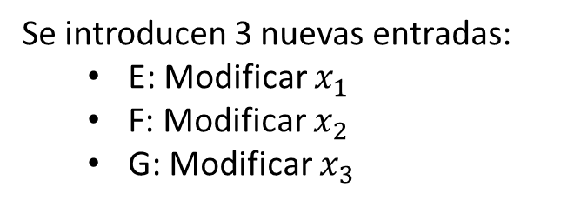
Solución
Se introducen 3 nuevas entradas:
E: Modificar $x_{1}$
F: Modificar $x_{2}$
G: Modificar $x_{3}$
B
000a
001r
F
011r
B
A, E
G
B
E
010a
A, E
B
111r
000r
100r
B
A, E
E
F
F
A
110a
G
G
A
110r
010r
101r
B
001a
E
Notes:
Este ejemplo muestra una pequeña parte de los nuevos estados de transición, como se observa la descripción ahora es mucho más compleja

Slide 6
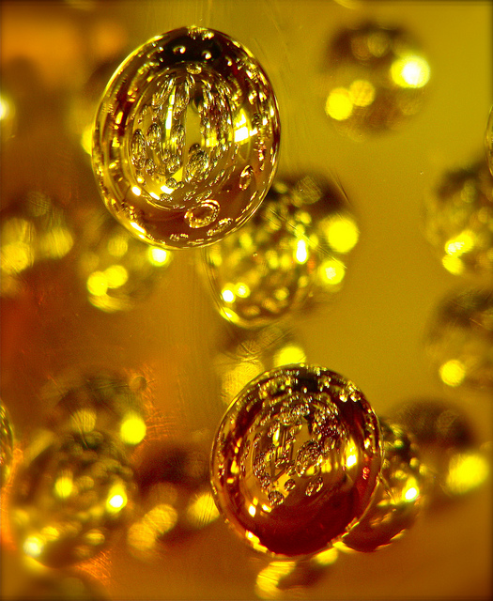
Autómata Finito No determinista
La solución al problema es hacer que el autómata finito pueda ser no determinista
Estar en varios estados al mismo tiempo
Notes:
Dada la necesidad se puede introducir por que se cambia a no determinismo, lo cual nos permite la construcción de autómatas más “sencillos”

Slide 7
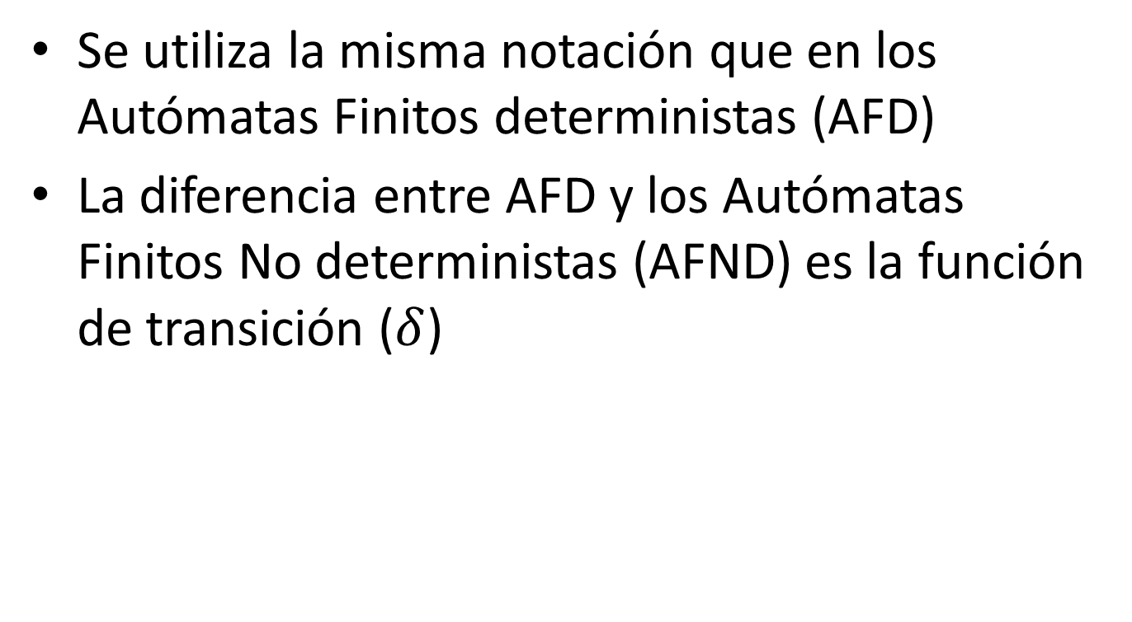
Autómata Finito No determinista
Se utiliza la misma notación que en los Autómatas Finitos deterministas (AFD)
La diferencia entre AFD y los Autómatas Finitos No deterministas (AFND) es la función de transición ($δ$)
Notes:
Se mantiene el mismo concepto que en los autómatas finitos deterministas, pero la diferencia radica en la función de transición. En AFD la función de transición tomaba como entrada un estado y un símbolo, y devolvía un solo estado. Ahora en los AFND se le pasa los mismos parámetros, pero puede generar ningún, uno o varios estados.

Slide 8
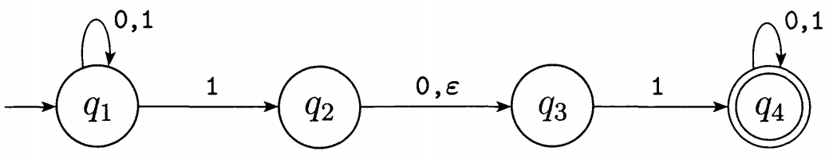
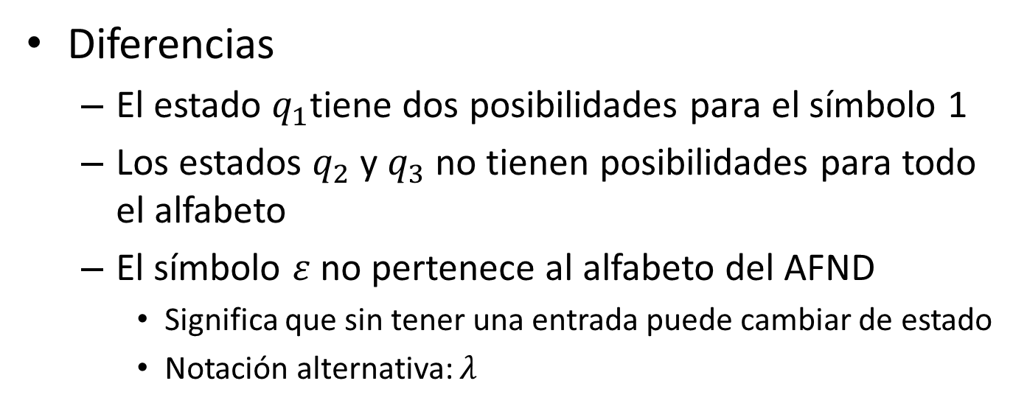
Autómata Finito No determinista
Diferencias
El estado $q_{1}$tiene dos posibilidades para el símbolo 1
Los estados $q_{2}$ y $q_{3}$ no tienen posibilidades para todo el alfabeto
El símbolo $ε$ no pertenece al alfabeto del AFND
Significa que sin tener una entrada puede cambiar de estado
Notación alternativa: $λ$
Notes:
El símbolo epsilon permite que sin necesidad que exista una entrada se pase al siguiente estado. Por ejemplo si estamos en el estado q2 podemos pasar a q3 sin necesidad de una entrada

Slide 9
Autómata Finito No determinista
¿Cómo se determina si una palabra es aceptada por el AFND?

Slide 10
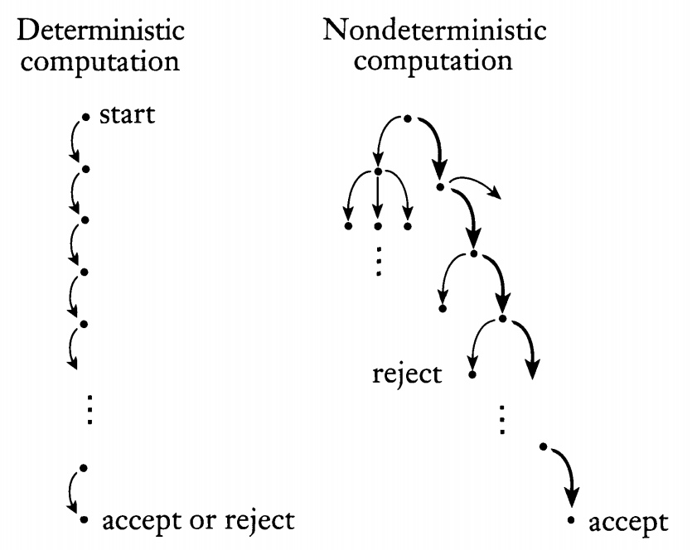
Autómata Finito No determinista
Notes:
Los autómatas no deterministas se pueden ver como computación paralela, en donde multiples procesos o hilos estas corriendo de forma concurrente, y que son creados cada vez que existen varias posibilidades

Slide 11
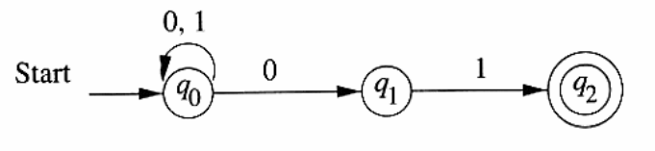
Ejemplo
¿Cómo se procesaría la palabra 00101?

Slide 12
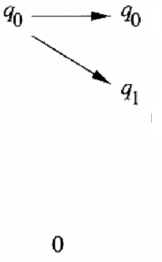
Ejemplo

Slide 13
Ejemplo

Slide 14
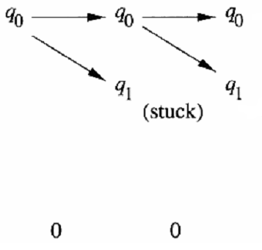
Ejemplo

Slide 15
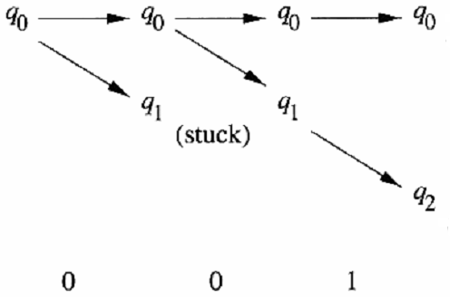
Ejemplo

Slide 16
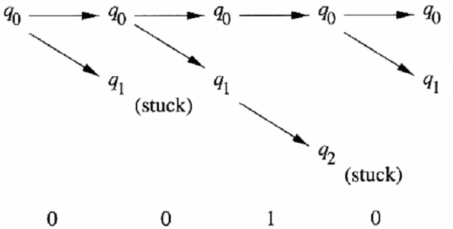
Ejemplo

Slide 17
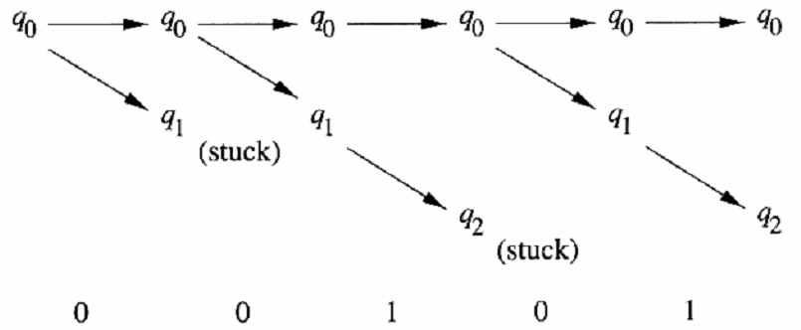
Ejemplo

Slide 18
Ejercicio
¿Cómo procesaría las siguientes palabras?
00101
0011
11101
010110
Notes:
Aquí lo mejor es utilizar un tablero para hacer el árbol para cada una de las palabras, solo coloco una solución

Slide 19
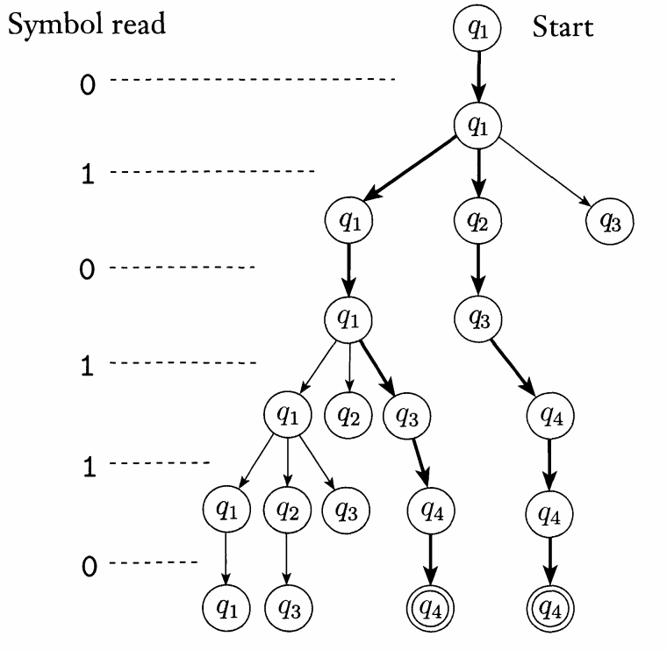
Ejercicio
Solución para la palabra 010110

Slide 20
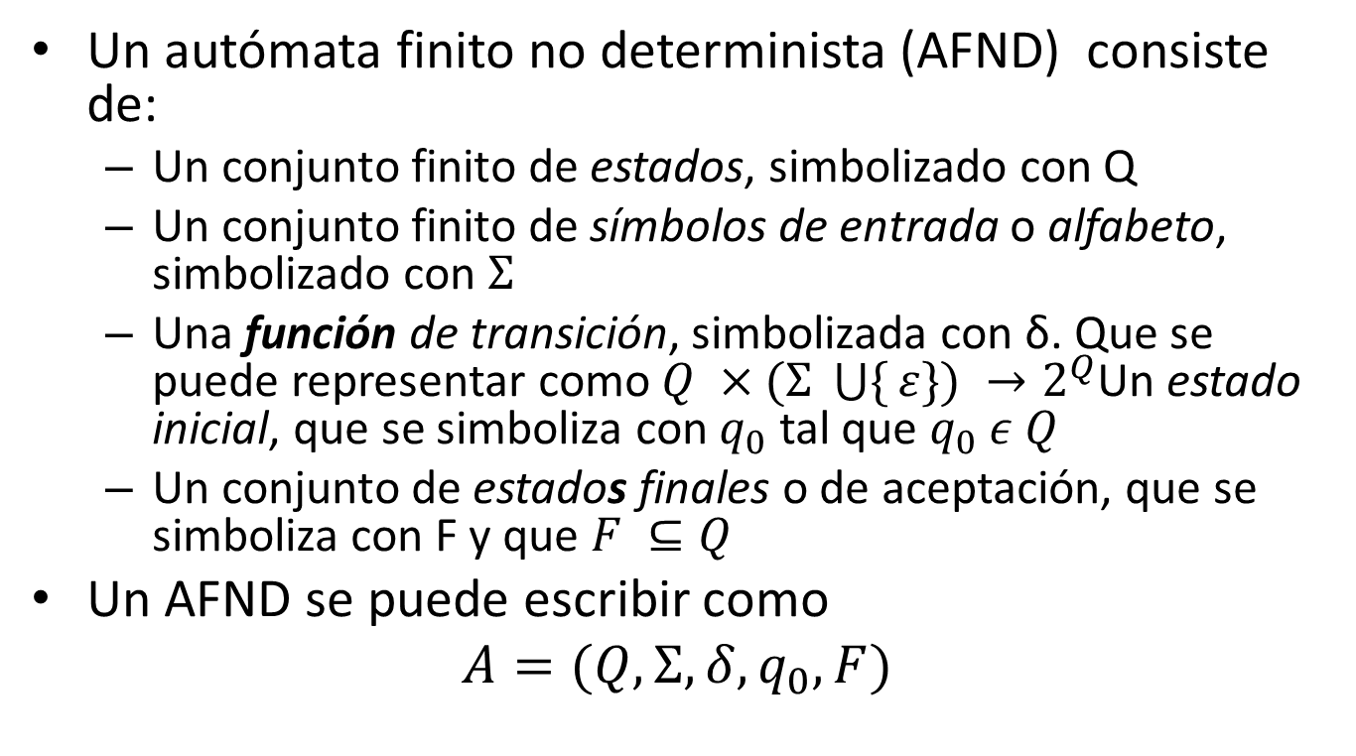
Definición Formal
Un autómata finito no determinista (AFND) consiste de:
Un conjunto finito de estados, simbolizado con Q
Un conjunto finito de símbolos de entrada o alfabeto, simbolizado con $Σ$
Una función de transición, simbolizada con δ. Que se puede representar como $Q ×(Σ \bigcup{\{}ε\}) →2^{Q}$Un estado inicial, que se simboliza con $q_{0}$ tal que $q_{0} ε Q$
Un conjunto de estados finales o de aceptación, que se simboliza con F y que $F ⊆Q$
Un AFND se puede escribir como
$$A=(Q,Σ,δ,q_{0},F)$$
Notes:
P(Q) significa la función de potencia y puede ser un subconjunto de 2^Q en donde Q es el conjunto de todos los estados

Slide 21
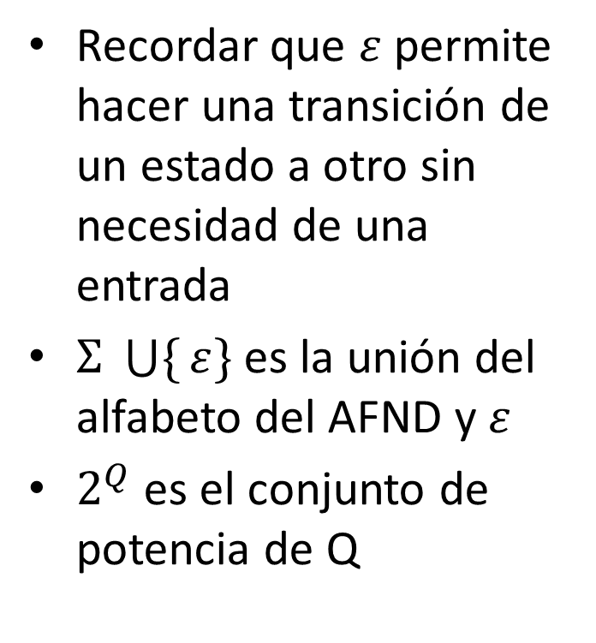
Definición Formal: Función de Transición
Recordar que $ε$ permite hacer una transición de un estado a otro sin necesidad de una entrada
$Σ \bigcup{\{}ε\}$ es la unión del alfabeto del AFND y $ε$
$2^{Q}$ es el conjunto de potencia de Q

Slide 22
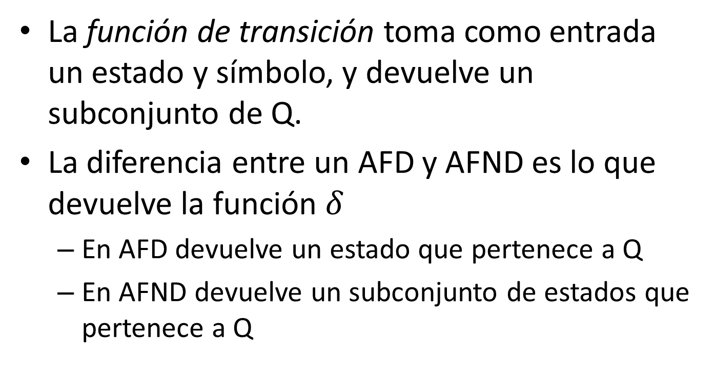
Definición Formal: Función de Transición
La función de transición toma como entrada un estado y símbolo, y devuelve un subconjunto de Q.
La diferencia entre un AFD y AFND es lo que devuelve la función $δ$
En AFD devuelve un estado que pertenece a Q
En AFND devuelve un subconjunto de estados que pertenece a Q

Slide 23
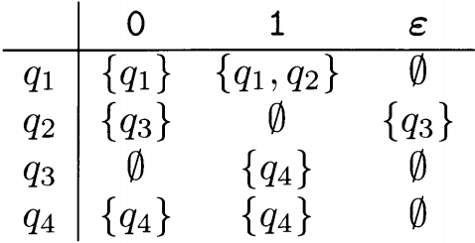
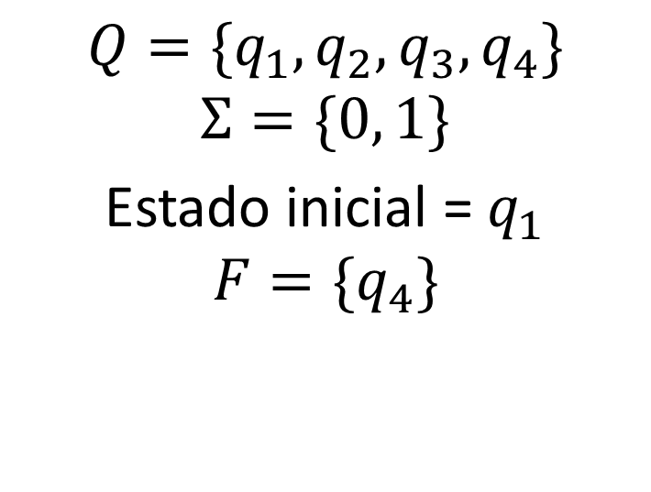
Ejemplo
$$Q=\{q_{1},q_{2},q_{3},q_{4}\}$$
$$Σ=\{0, 1\}$$
Estado inicial = $q_{1}$
$$F={\{q}_{4}\}$$
Notes:
Aquí es importante notar que en el estado q1 con la entrada 1 se puede pasar a dos estados y que esto no se tenia en los autómatas deterministas

Slide 24
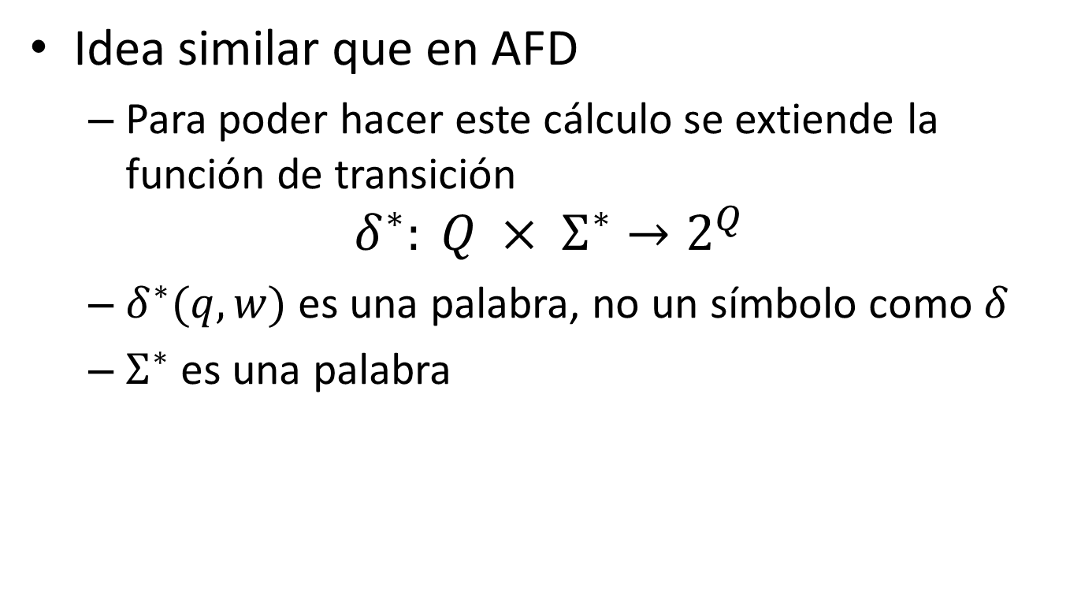
Extensión de la Función de Transición
Idea similar que en AFD
Para poder hacer este cálculo se extiende la función de transición
$$δ^{∗}: Q × Σ^{∗}→2^{Q}$$
$δ^{∗}(q,w)$ es una palabra, no un símbolo como $δ$
$Σ^{∗}$ es una palabra
Notes:
De nuevo aquí se pueden tener varios estados para una palabra

Slide 25
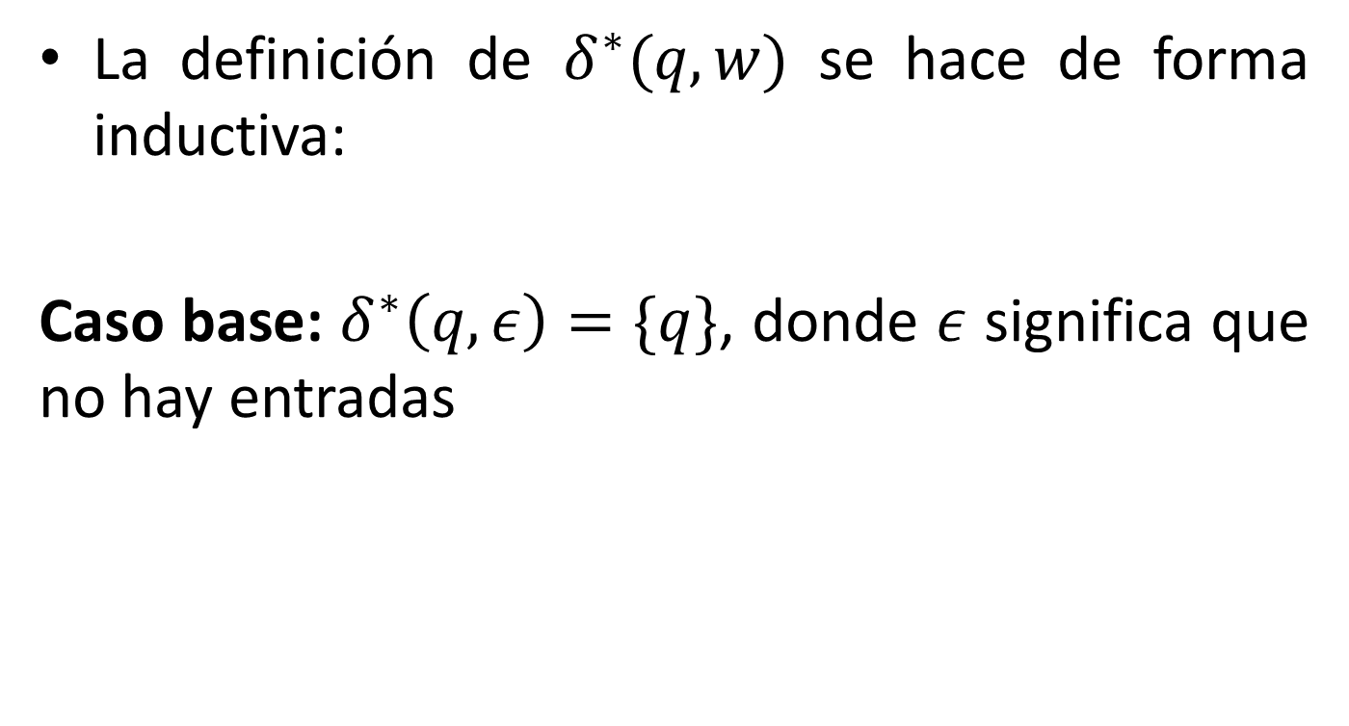
Extensión de la Función de Transición
La definición de $δ^{∗}(q,w)$ se hace de forma inductiva:
Caso base: $δ^{∗}\left(q,ε\right)=\{q\}$, donde $ε$ significa que no hay entradas
Notes:
La ecuación puede resultar algo confusa por lo que se va a mostrar en dos ejemplos.
La ecuación lo que dice es para todas las posibilidades que genere d*(q,x) se debe hacer la unión de la evaluación en cada uno de los estados posibles

Slide 26
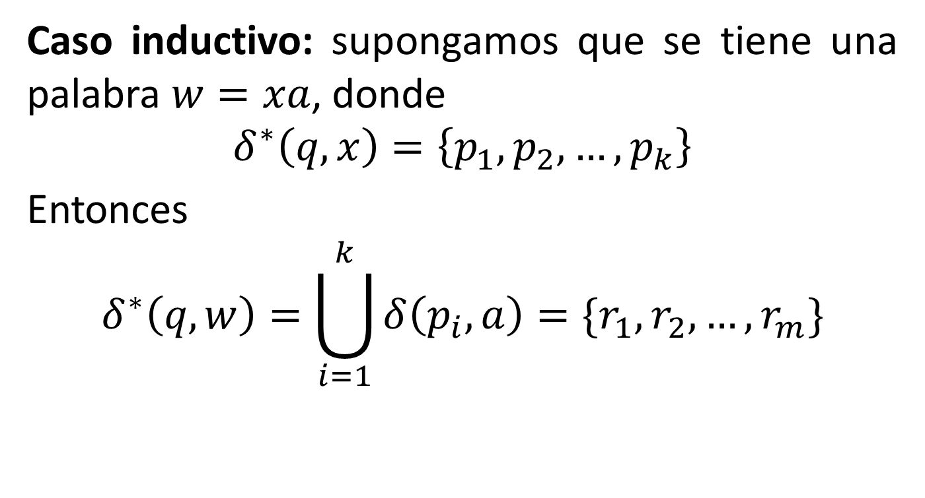
Extensión de la Función de Transición
Caso inductivo: supongamos que se tiene una palabra $w=xa$, donde
$$δ^{∗}\left(q,x\right)=\left\{p_{1},p_{2},…,p_{k}\right\}$$
Entonces
$$δ^{∗}\left(q,w\right)=\bigcup_{i=1}^{k}{δ\left(p_{i},a\right)}=\{r_{1},r_{2},…,r_{m}\}$$

Slide 27
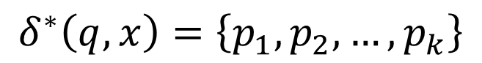
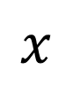
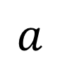
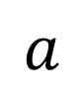
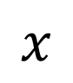
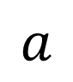
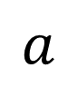
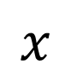
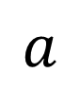
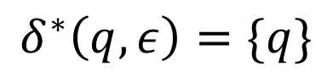
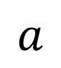
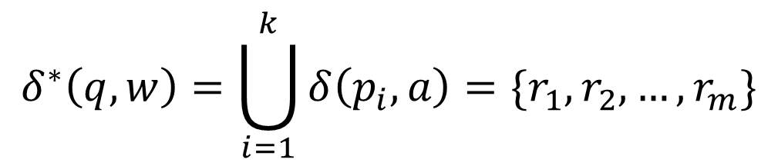
$$a$$
r1
$$x$$
p1
$$a$$
r2
…
$$x$$
$$a$$
r3
q
…
p2
$$a$$
$$x$$
$$a$$
r4
$$δ^{∗}\left(q,ε\right)=\{q\}$$
…
pk
r5
$$δ^{∗}\left(q,x\right)=\left\{p_{1},p_{2},…,p_{k}\right\}$$
$$a$$
…
rm
$$δ^{∗}\left(q,w\right)=\bigcup_{i=1}^{k}{δ\left(p_{i},a\right)}=\{r_{1},r_{2},…,r_{m}\}$$

Slide 28
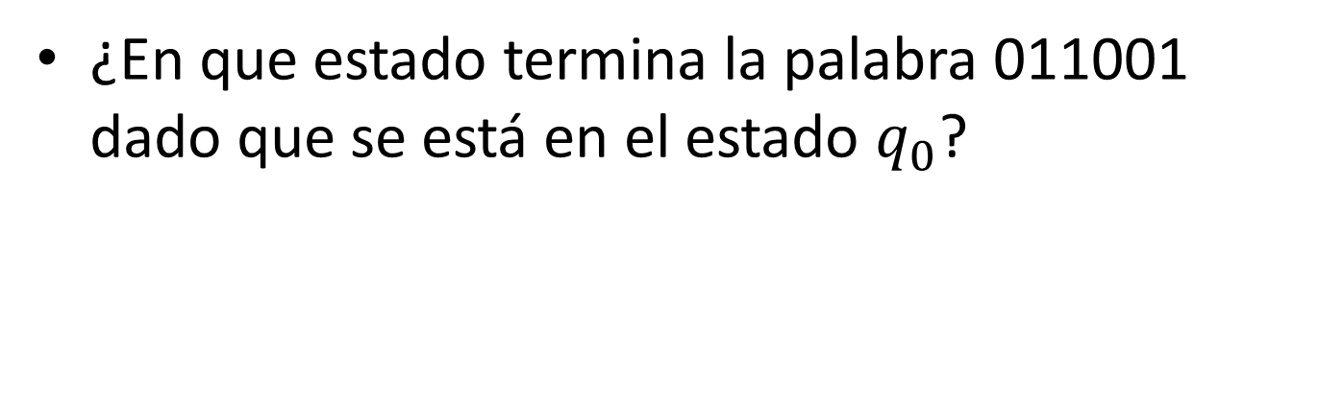
Extensión de la Función de Transición: Ejemplo
¿En que estado termina la palabra 011001 dado que se está en el estado $q_{0}$?
Notes:
Este es un ejemplo como para que los estudiantes vean como funciona la cosa, ya que la ecuación puede ser algo compleja de entender. Este ejercicio esta basado en uno que está en el libro, pero le cambie la palabra como para que tengan dos posibilidades de estudio

Slide 29
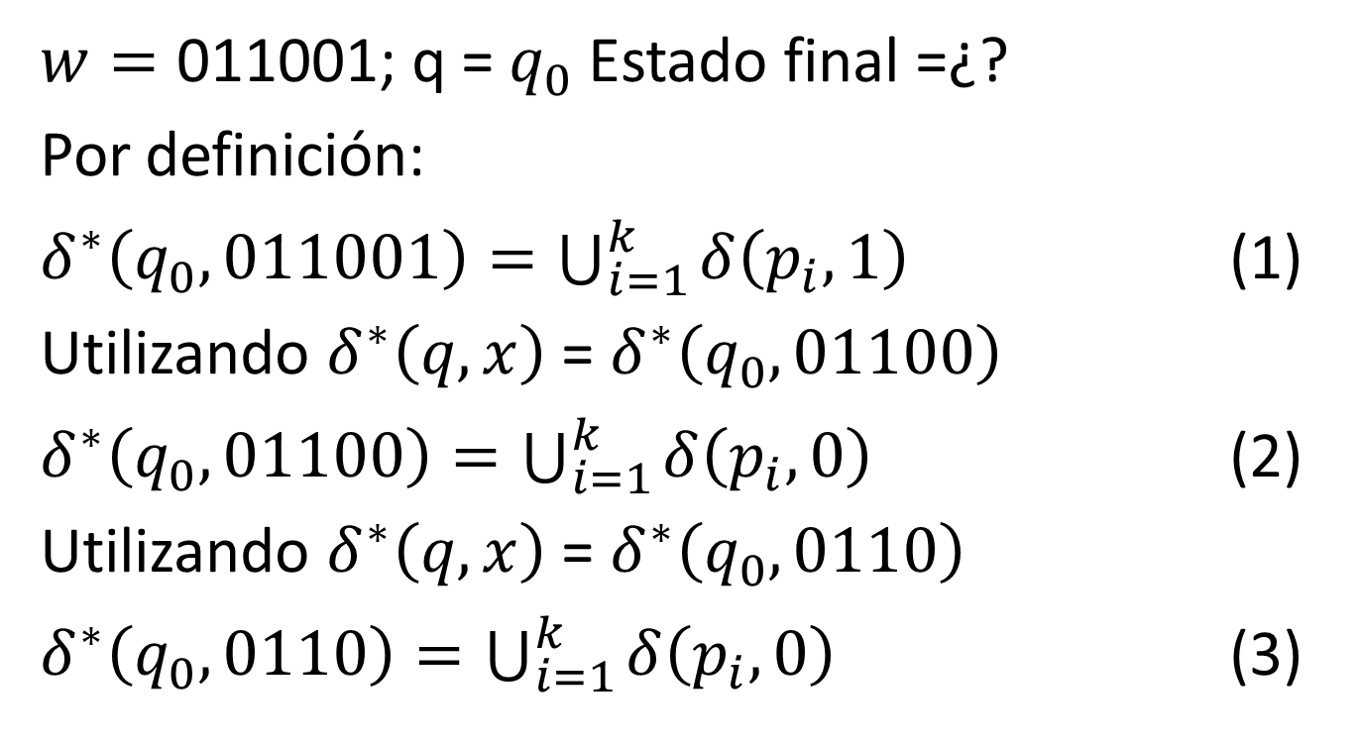
Extensión de la Función de Transición: Ejemplo
$w=\text{011001}\text{; }\text{q}\text{ = }q_{0}$ Estado final =¿?
Por definición:
$δ^{∗}\left(q_{0},011001\right)=\bigcup_{i=1}^{k}{δ\left(p_{i},1\right)}$ (1)
Utilizando $δ^{∗}\left(q,x\right)$ = $δ^{∗}\left(q_{0},01100\right)$
$δ^{∗}\left(q_{0},01100\right)=\bigcup_{i=1}^{k}{δ\left(p_{i},0\right)}$ (2)
Utilizando $δ^{∗}\left(q,x\right)$ = $δ^{∗}\left(q_{0},0110\right)$
$δ^{∗}\left(q_{0},0110\right)=\bigcup_{i=1}^{k}{δ\left(p_{i},0\right)}$ (3)

Slide 30
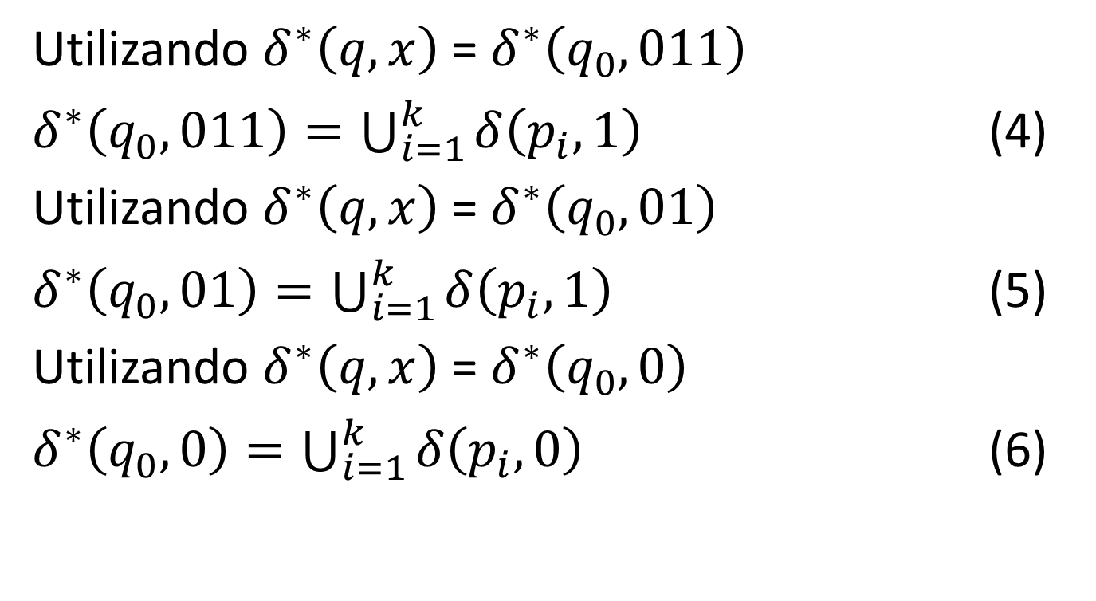
Extensión de la Función de Transición: Ejemplo
Utilizando $δ^{∗}\left(q,x\right)$ = $δ^{∗}\left(q_{0},011\right)$
$δ^{∗}\left(q_{0},011\right)=\bigcup_{i=1}^{k}{δ\left(p_{i},1\right)}$ (4)
Utilizando $δ^{∗}\left(q,x\right)$ = $δ^{∗}\left(q_{0},01\right)$
$δ^{∗}\left(q_{0},01\right)=\bigcup_{i=1}^{k}{δ\left(p_{i},1\right)}$ (5)
Utilizando $δ^{∗}\left(q,x\right)$ = $δ^{∗}\left(q_{0},0\right)$
$δ^{∗}\left(q_{0},0\right)=\bigcup_{i=1}^{k}{δ\left(p_{i},0\right)}$ (6)

Slide 31
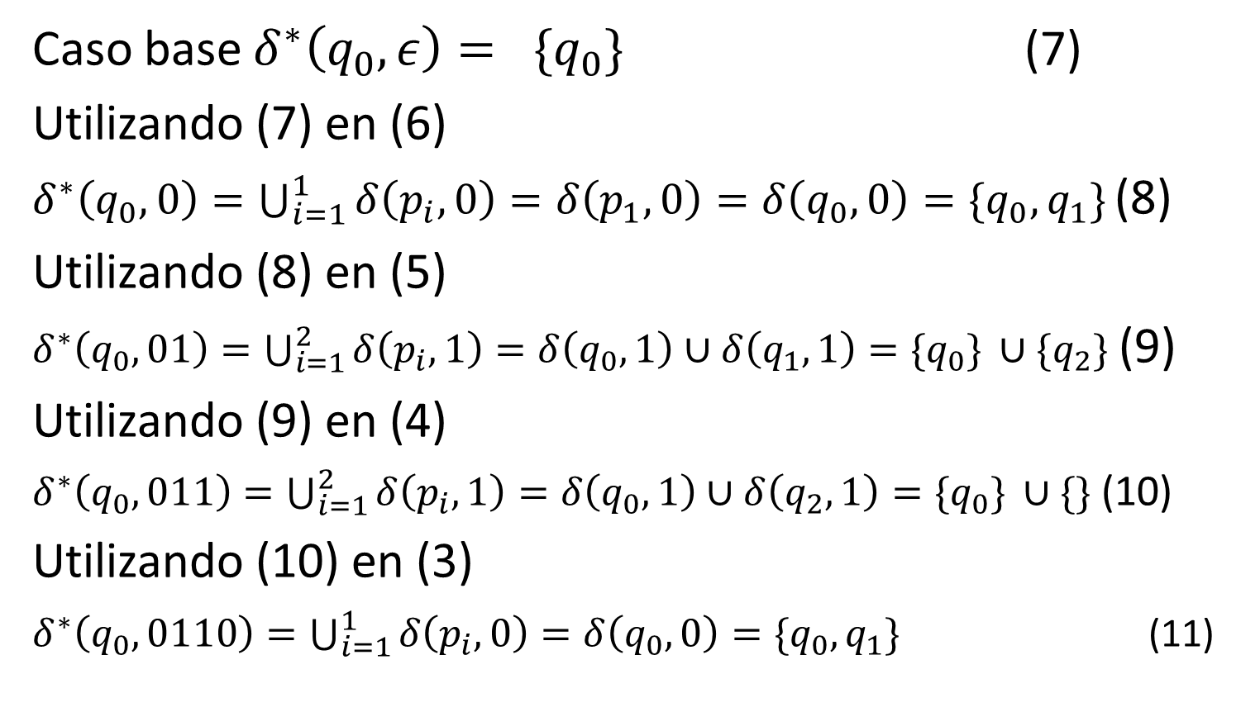
Extensión de la Función de Transición: Ejemplo
Caso base $δ^{∗}\left(q_{0},ε\right)= \{q_{0}\}$ (7)
Utilizando (7) en (6)
$δ^{∗}\left(q_{0},0\right)=\bigcup_{i=1}^{1}{δ\left(p_{i},0\right)=δ\left(p_{1},0\right)=δ\left(q_{0},0\right)=\{q_{0},q_{1}\}}$(8)
Utilizando (8) en (5)
$δ^{∗}\left(q_{0},01\right)=\bigcup_{i=1}^{2}{δ\left(p_{i},1\right)=δ\left(q_{0},1\right)∪δ\left(q_{1},1\right)=\{q_{0}\}} ∪\{q_{2}\}$ (9)
Utilizando (9) en (4)
$δ^{∗}\left(q_{0},011\right)=\bigcup_{i=1}^{2}{δ\left(p_{i},1\right)=δ\left(q_{0},1\right)∪δ\left(q_{2},1\right)=\{q_{0}\}} ∪\{\}$ (10)
Utilizando (10) en (3)
$δ^{∗}\left(q_{0},0110\right)=\bigcup_{i=1}^{1}{δ\left(p_{i},0\right)=δ\left(q_{0},0\right)=\{q_{0},q_{1}\}}$ (11)

Slide 32
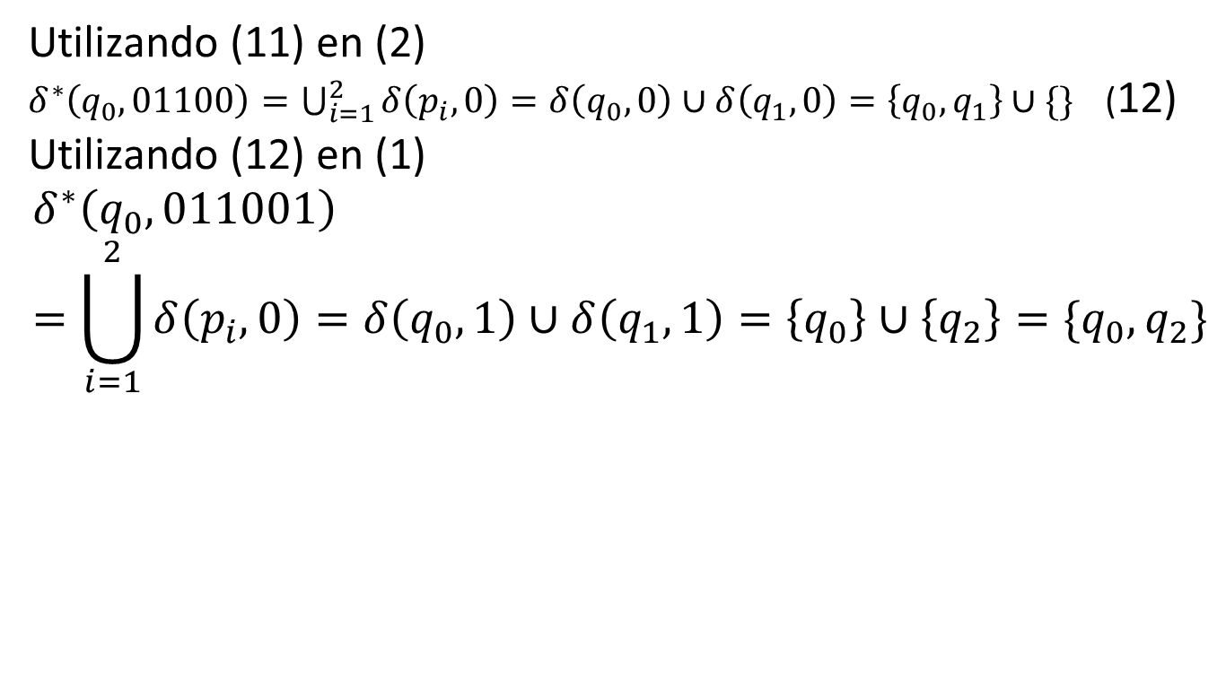
Extensión de la Función de Transición: Ejemplo
Utilizando (11) en (2)
$δ^{∗}\left(q_{0},01100\right)=\bigcup_{i=1}^{2}{δ\left(p_{i},0\right)=δ\left(q_{0},0\right)∪δ\left(q_{1},0\right)=\left\{q_{0},q_{1}\right\}∪\{\}}$ (12)
Utilizando (12) en (1)
$$δ^{∗}\left(q_{0},011001\right)=\bigcup_{i=1}^{2}{δ\left(p_{i},0\right)=δ\left(q_{0},1\right)∪δ\left(q_{1},1\right)=\left\{q_{0}\right\}∪\left\{q_{2}\right\}=\{q_{0},q_{2}\}}$$
Notes:
La respuesta esta dada como un conjunto de estados

Slide 33
Ejercicio
¿Cómo definir el lenguaje de un AFND usando la extensión de la función de transición?

Slide 34
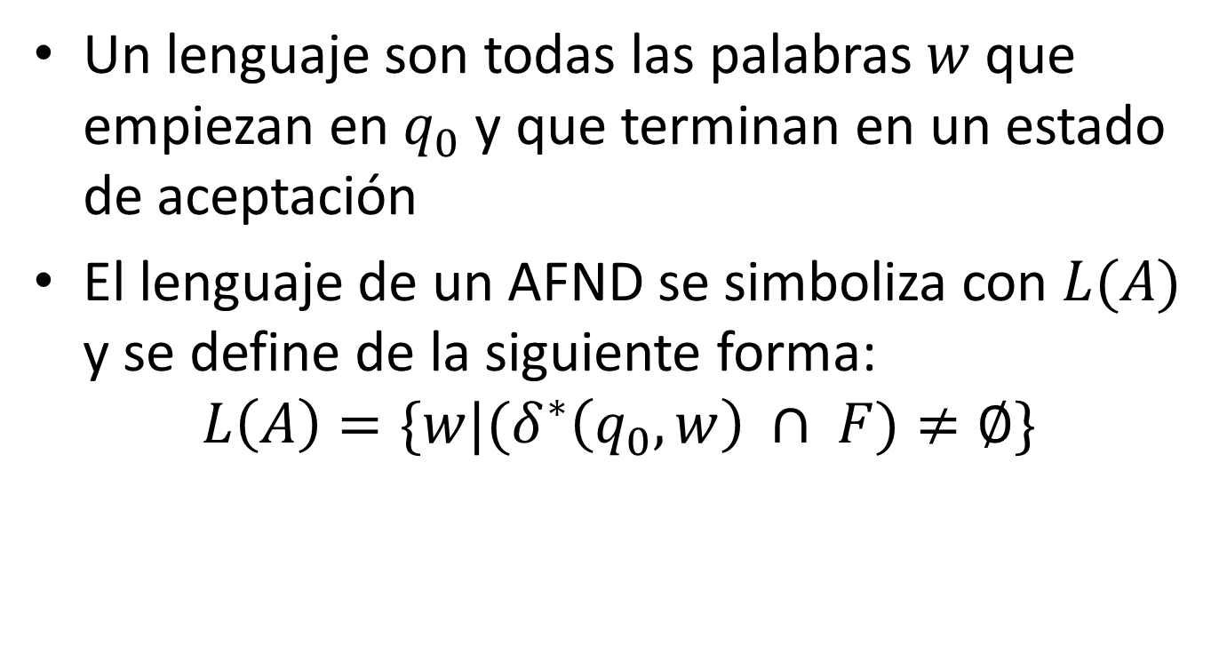
Definición del lenguaje del AFND
Un lenguaje son todas las palabras $w$ que empiezan en $q_{0}$ y que terminan en un estado de aceptación
El lenguaje de un AFND se simboliza con $L(A)$ y se define de la siguiente forma:
$$L\left(A\right)=\{w|{(δ}^{∗}\left(q_{0}, w\right) ∩ F)≠∅\}$$
Notes:
A diferencia de los AFD en los AFND se termina en varios estados, por lo que el resultado de d* intersección los estados de aceptación no debe ser vacío

Slide 35
¿Equivalencia Entre AFD y AFND?

Slide 36
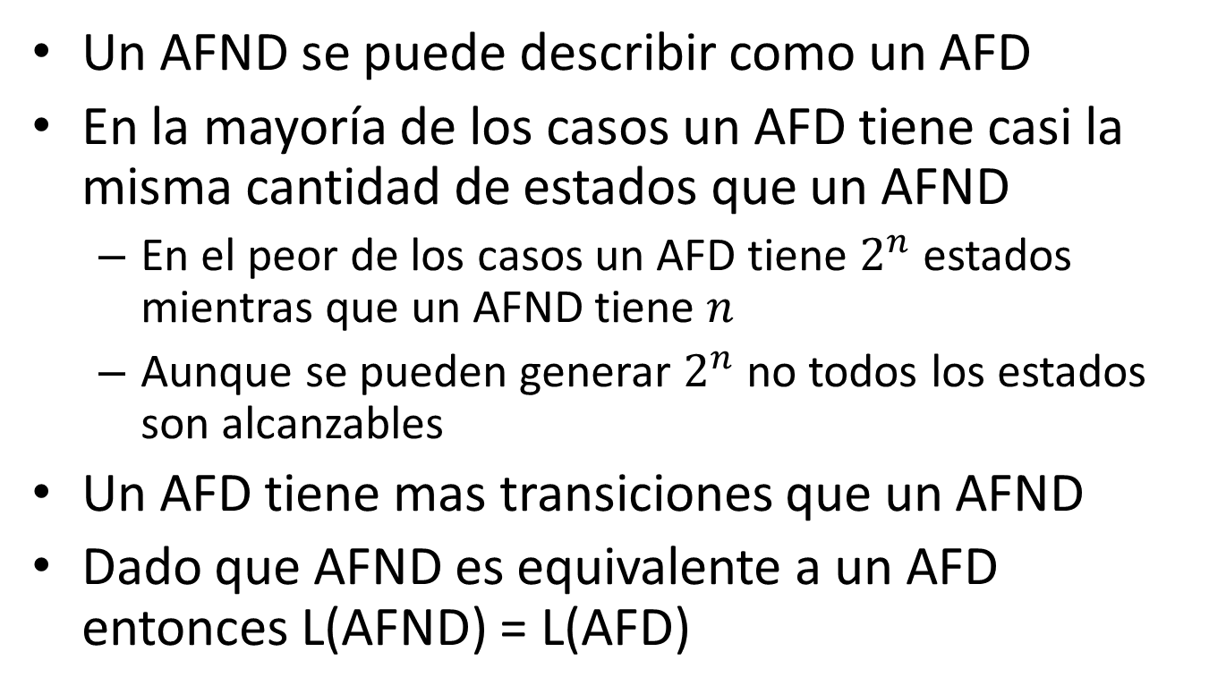
Equivalencia Entre AFD y AFND
Un AFND se puede describir como un AFD
En la mayoría de los casos un AFD tiene casi la misma cantidad de estados que un AFND
En el peor de los casos un AFD tiene $2^{n}$ estados mientras que un AFND tiene $n$
Aunque se pueden generar $2^{n}$ no todos los estados son alcanzables
Un AFD tiene mas transiciones que un AFND
Dado que AFND es equivalente a un AFD entonces L(AFND) = L(AFD)

Slide 37
Equivalencia Entre AFD y AFND
Para probar que un AFND tiene una equivalencia en AFD se utiliza la construcción de conjunto potencia
Consiste en construir todos los subconjuntos de los estados de AFND

Slide 38
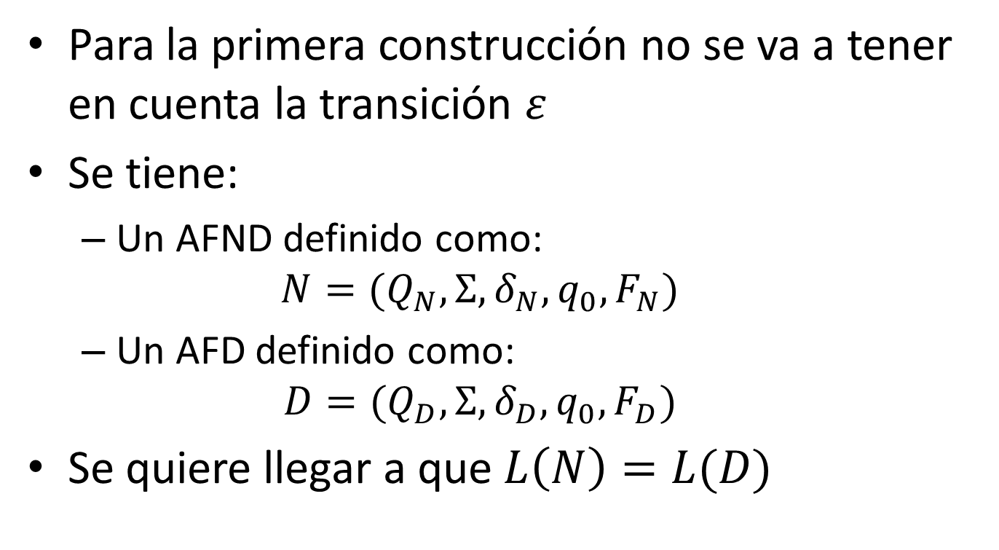
Prueba: Equivalencia Entre AFD y AFND
Para la primera construcción no se va a tener en cuenta la transición $ε$
Se tiene:
Un AFND definido como:
$$N=(Q_{N},Σ,δ_{N},q_{0},F_{N})$$
Un AFD definido como:
$$D=(Q_{D},Σ,δ_{D},q_{0},F_{D})$$
Se quiere llegar a que $L\left(N\right)=L(D)$
Mismo Alfabeto!

Slide 39
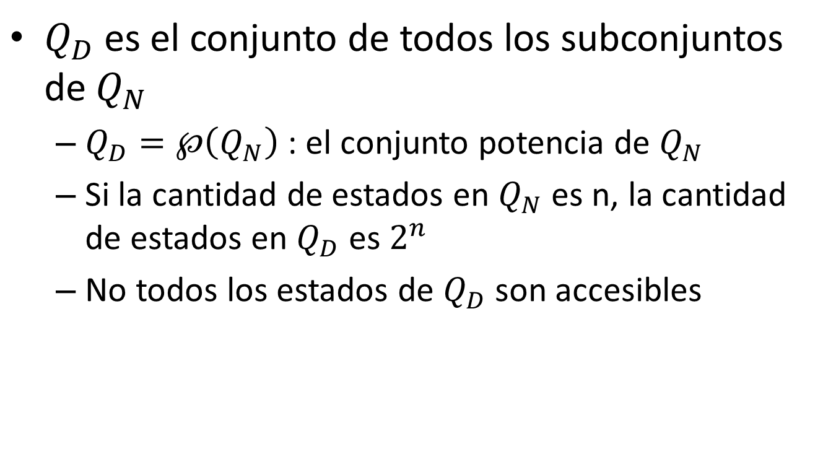
Convirtiendo estados de AFND a AFD
$Q_{D}$ es el conjunto de todos los subconjuntos de $Q_{N}$
$Q_{D}=℘\left(Q_{N}\right)$ : el conjunto potencia de $Q_{N}$
Si la cantidad de estados en $Q_{N}$ es n, la cantidad de estados en $Q_{D}$ es $2^{n}$
No todos los estados de $Q_{D}$son accesibles

Slide 40
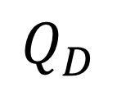
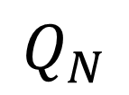
Convirtiendo estados de AFND a AFD
Ejemplo
1
1
0
2
$$Q_{D}$$
2
1
{}
{1}
{2}
$$Q_{N}$$
{1,2}

Slide 41
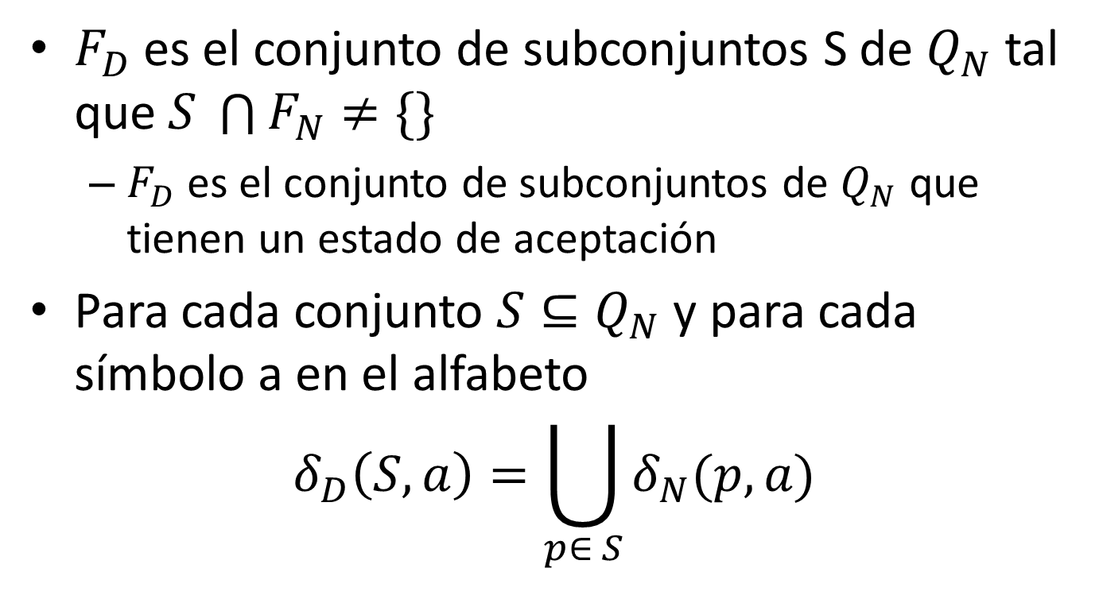
Prueba: Equivalencia Entre AFD y AFND
$F_{D}$ es el conjunto de subconjuntos S de $Q_{N}$ tal que $S \bigcap{F_{N}≠\{\}}$
$F_{D}$ es el conjunto de subconjuntos de $Q_{N}$ que tienen un estado de aceptación
Para cada conjunto $S⊆Q_{N}$ y para cada símbolo a en el alfabeto
$$δ_{D}\left(S,a\right)=\bigcup_{p∈ S}{δ_{N}(p,a)}$$

Slide 42
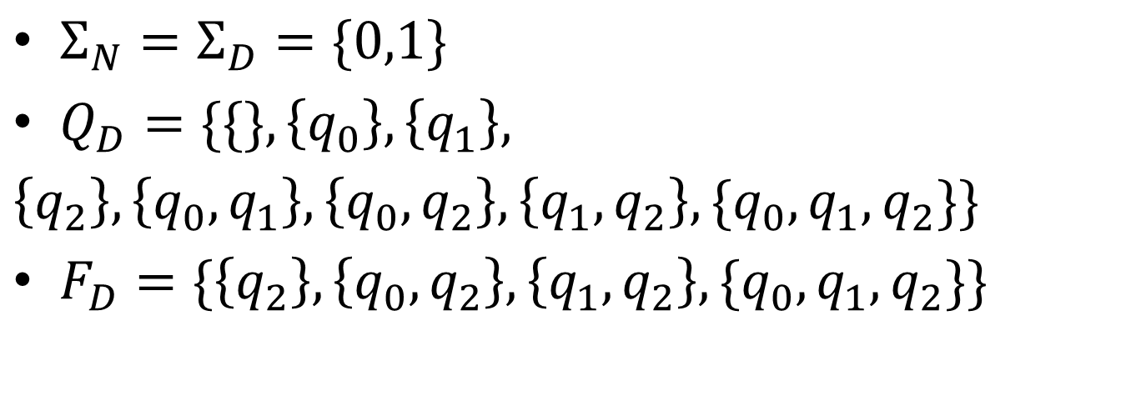
Ejemplo
$Σ_{N}=Σ_{D}=\{0,1\}$
$Q_{D}=\{\{\},\left\{q_{0}\right\},\left\{q_{1}\right\},$
$\left\{q_{2}\right\},\left\{q_{0},q_{1}\right\},\left\{q_{0},q_{2}\right\},\left\{q_{1},q_{2}\right\},\{q_{0},q_{1},q_{2}\}\}$
$F_{D}=\{\left\{q_{2}\right\},\left\{q_{0},q_{2}\right\},\left\{q_{1},q_{2}\right\},\{q_{0},q_{1},q_{2}\}\}$

Slide 43
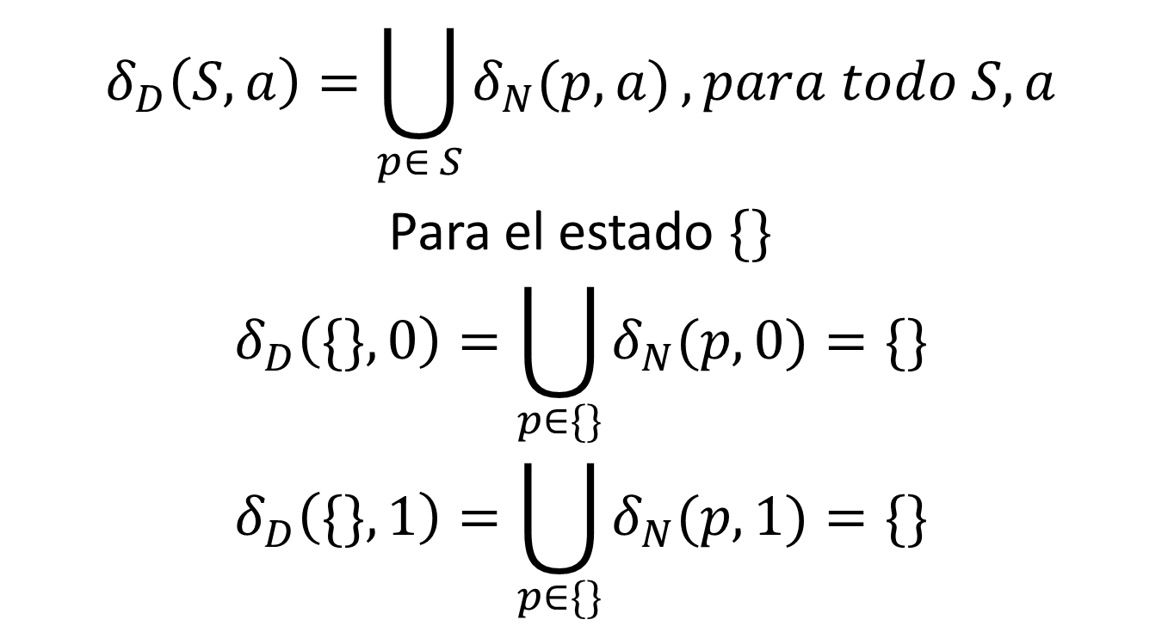
$$δ_{D}\left(S,a\right)=\bigcup_{p∈ S}{δ_{N}(p,a)}, para todo S,a$$
Para el estado $\{\}$
$$δ_{D}\left(\{\},0\right)=\bigcup_{p∈\{\}}{δ_{N}(p,0)}=\{\}$$
$$δ_{D}\left(\{\},1\right)=\bigcup_{p∈\{\}}{δ_{N}(p,1)}=\{\}$$

Slide 44
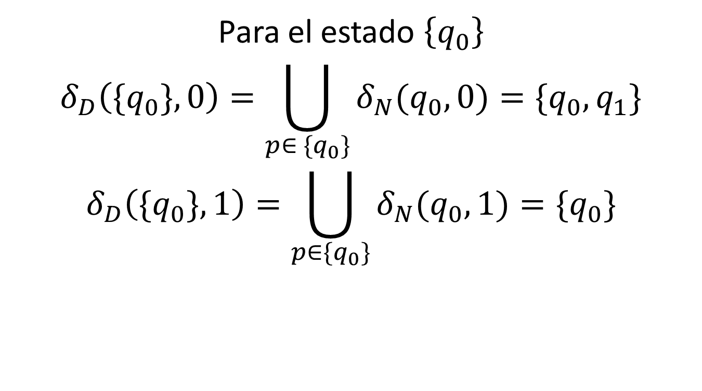
Para el estado $\left\{q_{0}\right\}$
$$δ_{D}\left(\{q_{0}\},0\right)=\bigcup_{p∈ \{q_{0}\}}{δ_{N}(q_{0},0)}=\{q_{0},q_{1}\}$$
$$δ_{D}\left(\{q_{0}\},1\right)=\bigcup_{p∈\{q_{0}\}}{δ_{N}(q_{0},1)}=\{q_{0}\}$$

Slide 45

Para el estado $\left\{q_{1}\right\}$
$$δ_{D}\left(\{q_{1}\},0\right)=\bigcup_{p∈\{q_{1}\}}{δ_{N}(q_{1},0)}=\{\}$$
$$δ_{D}\left(\{q_{1}\},1\right)=\bigcup_{p∈\{q_{1}\}}{δ_{N}(q_{1},1)}=\{q_{2}\}$$

Slide 46

Para el estado $\left\{q_{2}\right\}$
$$δ_{D}\left(\{q_{2}\},0\right)=\bigcup_{p∈\{q_{2}\}}{δ_{N}(q_{2},0)}=\{\}$$
$$δ_{D}\left(\{q_{2}\},1\right)=\bigcup_{p∈\{q_{2}\}}{δ_{N}(q_{2},1)}=\{\}$$

Slide 47

Para el estado $\left\{q_{0},q_{1}\right\}$
$$δ_{D}\left(\{q_{0},q_{1}\},0\right)=\bigcup_{p∈\{q_{0 },q_{1}\}}{δ_{N}(p,0)}=\{q_{0},q_{1}\}$$
$$δ_{D}\left(\{q_{0},q_{1}\},1\right)=\bigcup_{p∈\{q_{0},q_{1}\}}{δ_{N}(p,1)}=\{q_{0}\}⋃\{q_{2}\}$$

Slide 48


Slide 49


Slide 50
Ejercicio
Convertir a AFD
Autómata que acepta strings de tamaño >= 2, donde el primer carácter es 0, el último es 0 o 1 y entre medio sólo ceros
0
1
0
2
0,1
q3
3

Slide 51

Solución
1
0
q3
{1,3}
{2}
{}
{1}
0
1
0
0
0
q3
{1,2,3}
0
q3
{2,3}
1
{1,2}
1
1
1
q3
{3}
0,1

Slide 52
Solución
Removiendo estados inalcanzables y estados “sumidero”
{2}
{1}
0
0
0
q3
{2,3}
1
1
q3
{3}
Notes:
Se remueven los estados inalcanzables

Slide 53

¿Qué Sucede si se Tiene $ε$?

Slide 54


Equivalencia Entre AFD y $ε$-AFND
Se puede encontrar una relación entre $ε$-AFND y un AFD
Recordar que la idea es que:
$$L\left(ε−AFND\right)=L(AFD)$$
Los pasos son similares a lo que se ha hecho, la diferencia es que se deben incorporar transiciones $ε$

Slide 55


$ε$-Clausura
Para poder explicar la conversión de $ε$-AFND a AFD se debe explicar $ε$- Clausura
$ε$- Clausura de un estado q se genera a partir de seguir todas las transiciones $ε$.
Sin embargo, cuando se llega a otro estado a través de $ε$, se debe continuar con las transiciones $ε$ que salen de ese estado.
Como resultado se obtienen todos los estados que pueden alcanzados desde q siguiendo cualquier camino que tenga una transición $ε$

Slide 56


$ε$-Clausura
¿Cuál es la $ε$- Clausura del estado 1?

Slide 57


$ε$- Clausura
$ε$- Clausura(1) = {1,2,3,6,4}

Slide 58


Equivalencia Entre AFD y $ε$-AFND
$Q_{D}$ es el conjunto de todos los subconjuntos de $Q_{E}$
$Q_{D}$ es el conjunto potencia de $Q_{E}$
La cantidad de estados en $Q_{E}$ es n, por tanto la cantidad de estados en $Q_{D}$ es $2^{n}$
No todos los estados son accesibles
$q_{D}=ε\text{−}\text{Clausura}\text{(}q_{0}\text{)}$
$F_{D}$ es el conjunto de subconjuntos S de $Q_{D}$ tal que $S \bigcap{F_{E}≠\{\}}$
$F_{D}$ es el conjunto de subconjuntos de $Q_{E}$ que tienen un estado de aceptación

Slide 59

Equivalencia Entre AFD y $ε$-AFND
$δ_{D}\left(S,a\right)$ se calcula a partir de:
$$\bigcup_{p∈S}{δ_{E}\left(p,a\right)=\{r_{1},r_{2},…,r_{m}\}}$$
Entonces
$$δ_{D}\left(S,a\right)= \bigcup_{j=1}^{m}{ε−\text{Clausura}(r_{j})}$$

Slide 60

Ejemplo

Slide 61

Ejemplo
$Q_{D}=\{\{\},\left\{1\right\},\left\{2\right\},\left\{3\right\},\left\{1,2\right\},\left\{1,3\right\},\left\{2,3\right\},\{1,2,3\}\}$
$q_{D}=ε −\text{Clausura}\left(\left\{1\right\}\right)=\{1,3\}$
$F_{D}=\{\left\{1\right\},\left\{1,2\right\},\left\{1,3\right\},\{1,2,3\}\}$

Slide 62

Equivalencia Entre AFD y $ε$-AFND
$δ_{D}\left(S,a\right)$ se calcula a partir de:
$$\bigcup_{p∈S}{δ_{E}\left(p,a\right)=\{r_{1},r_{2},…,r_{m}\}}$$
Entonces
$$δ_{D}\left(S,a\right)= \bigcup_{j=1}^{m}{ε−\text{Clausura}(r_{j})}$$
Para simplificar notación: $ε−\text{Clausura}\left(r\right)=ε(r)$

Slide 63

Equivalencia Entre AFD y $ε$-AFND
$\{\}$
$$δ_{D}\left(\{\},a\right)=\{\}$$
$$δ_{D}\left(\{\},b\right)=\{\}$$
$\{1\}$
$$δ_{D}\left(\{1\},a\right)=\left\{ \right\}→ε( )=\{\}$$
$$δ_{D}\left(\{1\},b\right)=\left\{2\right\}→ε\left(2\right)=\{2\}$$
$\{2\}$
$$δ_{D}\left(\{2\},a\right)=\left\{2,3\right\}→ε\left(2\right)⋃ε(3)=\{2,3\}$$
$$δ_{D}\left(\{2\},b\right)=\left\{3\right\}→ε\left(3\right)=\{3\}$$

Slide 64

Equivalencia Entre AFD y $ε$-AFND
$\{3\}$
$$δ_{D}\left(\{3\},a\right)=\left\{1\right\}→ε\left(1\right)=\{1,3\}$$
$$δ_{D}\left(\{3\},b\right)=\{\}$$
$\{1,2\}$
$$δ_{D}\left(\{1,2\},a\right)=\left\{2,3\right\}→ε\left(2\right)⋃ε\left(3\right)=\{2,3\}$$
$δ_{D}\left(\{1,2\},b\right)=\left\{2,3\right\}→ε\left(2\right)⋃ε\left(3\right)=\{2,3\}$ $\{1,3\}$
$$δ_{D}\left(\{1,3\},a\right)=\left\{1\right\}→ε\left(1\right)=\{1,3\}$$
$$δ_{D}\left(\{1,3\},b\right)=\left\{2\right\}→ε\left(2\right)=\{2\}$$

Slide 65

Equivalencia Entre AFD y $ε$-AFND
$\{2,3\}$
$$δ_{D}\left(\{2,3\},a\right)=\left\{1,2,3\right\}→ε\left(1\right)⋃ε\left(2\right)⋃ε\left(3\right)=\{1,2,3\}$$
$$δ_{D}\left(\{2,3\},b\right)=\{3\}$$
$\left\{1,2,3\right\}$
$$δ_{D}\left(\{1,2,3\},a\right)=\left\{1,2,3\right\}→ε\left(1\right)⋃ε\left(2\right)⋃ε\left(3\right)=\{1,2,3\}$$
$$δ_{D}\left(\{1,2,3\},b\right)=\left\{2,3\right\}→ε\left(2\right)⋃ε\left(3\right)=\{2,3\}$$

Slide 66

Equivalencia Entre AFD y $ε$-AFND
Estado\Entrada | a | b
{} | {} | {}
*{1} | {} | {2}
{2} | {2,3} | {3}
{3} | {1,3} | {}
*{1,2} | {2,3} | {2,3}
$→∗${1,3} | {1,3} | {2}
{2,3} | {1,2,3} | {3}
*{1,2,3} | {1,2,3} | {2,3}

Slide 67


Equivalencia Entre AFD y $ε$-AFND

Slide 68
Equivalencia Entre AFD y $ε$-AFND
Estado\Entrada | a | b
{} | {} | {}
*{1} | {} | {2}
{2} | {2,3} | {3}
{3} | {1,3} | {}
*{1,2} | {2,3} | {2,3}
$→∗${1,3} | {1,3} | {2}
{2,3} | {1,2,3} | {3}
*{1,2,3} | {1,2,3} | {2,3}

Slide 69


Equivalencia Entre AFD y $ε$-AFND

Slide 70
Créditos
Contiene imágenes de:
Hopcroft, "Introduction to Automata Theory, Languages, and Computation (3rd." 2006)
Linz, "An Introduction to Formal Languages and Automata" 2012.
https://www.flickr.com/photos/jurvetson/5250782266/in/photolist-nGgBMj-4z1AcP-7aCtmc-dgLNXi-dhLphn-diYZCh-ArbeQ-8ZZCCJ-7mAUtN-ajFwgn-7X4eUM-8iq8rz-qo7ySX-5CXh2b-dF3aez-5BBGod-6c99aU-A22ZK-7d1m2o-63sfsA-dhLpmx-dhLpLp-dhLqo3-dhLqCC-dhLqiq-dhLq5R-dhLqcR-dhLr6w-dhLqfg-dhLqGV-dfpR7V-jBbXJM-ajYMR4-8sv1Uk-cibyuS-dHjYhD-7brDBX-5Bxq8V-eVuRbf-dhLrfS-diKV4H-4Bi9rv-jBf2q9-649PyL-ozawnf-bnPJvF-63zrq9-63vdvT-63ztS3-63vdwn

